Slide 1
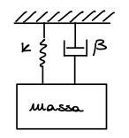
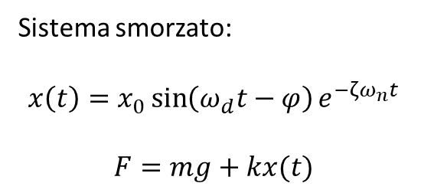
MODELLAZIONE NUMERICA
Il sistema giunto a 6 assi + massa + molla può essere schematizzato come un modello massa-molla-smorzatore a parametri concentrati
Sistema smorzato:
$$x\left(t\right)=x_{0}\sin\left(ω_{d}t−φ\right)e^{−ζω_{n}t}$$
$$F=mg+kx(t)$$
Il fitting verrà eseguito sui seguenti parametri: massa, rigidezza della molla, coefficiente di smorzamento, posizione iniziale e fase.

Slide 2

MATLAB
Su matlab il fitting viene eseguito attraverso la funzione fminsearch che è già presente all’interno del programma.
La distanza di applicazione del carico h viene calcolata dopo il fitting della forza nel seguente modo:
$$h={M_{x}}/{F_{y}}$$
Prima di effettuare il fitting si effettua una pre-analisi per avere una stima dei parametri:
Individuazione peso della massa
Misura la rigidezza della molla
Calcolo del decremento logaritmico
Calcolo dell’ampiezza
Calcolo della fase
In «post-processing» si esegue la trasformata di Fourier sui segnali acquisiti a diverse frequenze in modo da verificare la validità del teorema di Nyquist (Teorema del campionamento)

Slide 3
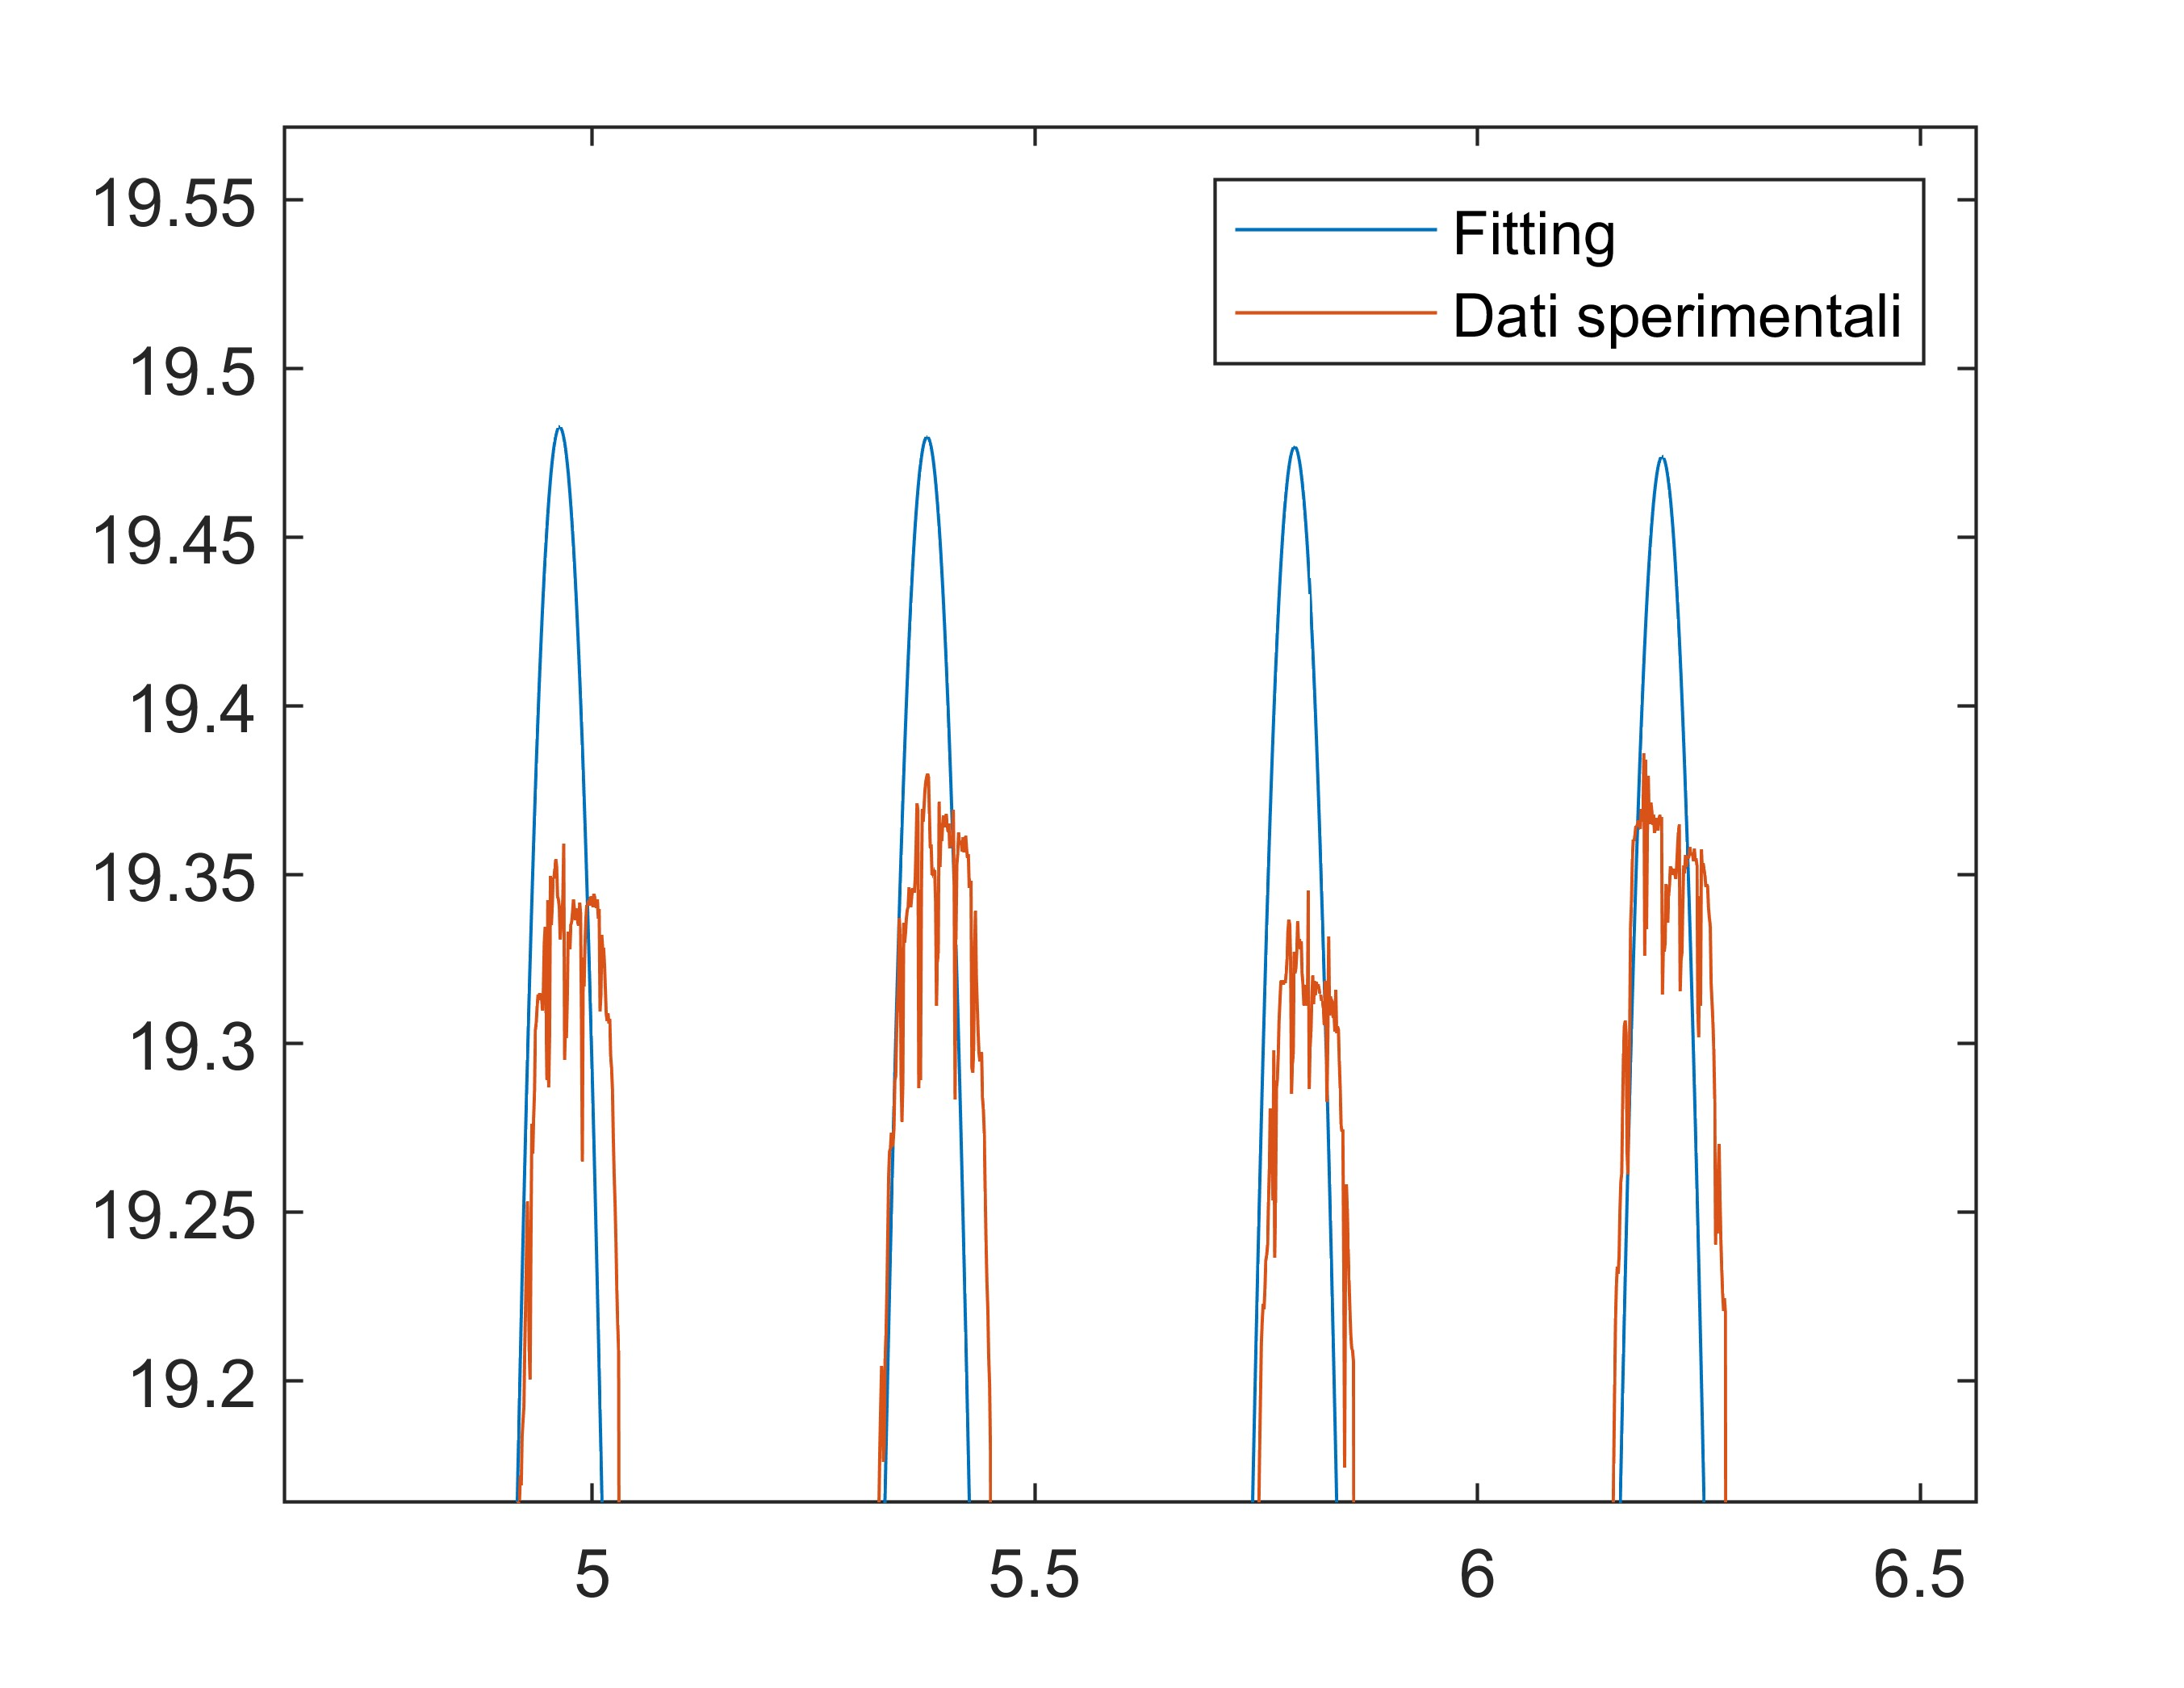
RISULTATI OTTENUTI
Tabella riepilogativa dei risultati:
Verifica teorema di Nyquist:
 | m [kg] | k [N/mm] | ζ [-] | x₀ [m] | ω_{n} [rad/s] | h [m]
Prova 1 | 1,8565 | 425,3543 | 0,0007 | 0,0031 | 15,1364 | 0,0363
Prova 2 | 1,8763 | 430,1435 | 0,0007 | 0,0053 | 15,1409 | 0,0346
Prova 3 | 1,8569 | 425,8425 | 0,0007 | 0,0038 | 15,1438 | 0,0369
Prova 4 | 1,8551 | 425,6347 | 0,0008 | 0,0042 | 15,1473 | 0,037
Prova 5 | 1,8475 | 423,8994 | 0,0008 | 0,0024 | 15,1474 | 0,0374
Prova 6 | 1,8911 | 433,0795 | 0,0012 | 0,0048 | 15,1332 | 0,0323
PLOT DELLE TRAF DI FOURIER SOVRAPPOSTE

